Slide 1
Yazılım İnşasına Bir Giriş: An Introduction to Software Development
Sedat Görmüş, PhD
Email : sedatgormus@gmail.com
: sedatgormus@ktu.edu.tr

Slide 2
Kaynaklar
Kitap
Code Complete, Steve McConnell
https://www.youtube.com/watch?v=EE-t5J7hnHE
https://www.youtube.com/user/ConstruxSoftware/videos
SOFTWARE ENGINEERING, Ian Sommerville
http://www.pearsonhighered.com/sommerville/

Slide 3
İçerik
Yazılım Geliştiriciliği Nedir?
Yazılım İnşası Bir Yazılımcı İçin Neden Önemli?
Yazılım İnşasında Metaphorlar(Mecazlar)
Metaphorları Nasıl Kullanırız?
Genel Yazılım Metaphorları

Slide 4
Yazılım Geliştiriciliği Nedir?
Yazılım geliştiriciliği problemin karmaşıklığına göre çok karmaşık bir problem olabilir.
Yazılım geliştirme bir problemi bilgisayar yoluyla kodlamaktan daha öte adımlar içrerir.
Son yıllarda, geliştiriciler, geliştirme aktivitesinin başarısını arttırmak için belli başlı geliştirme aktiviteleri belirlediler:
Problem tanımlama (Problem definition)
Problemi çözmek için gereksinim belirlenmesi (Requirements)
Yazılımı geliştirme için gerekli adımları planlama (Construction Planning)
Yazılım mimarisinin taslağının çıkartılması (High level software architecture)
Detaylı dizayn (Detailed Design)
Kodlama ve Hata ayıklama (Coding and Debugging)
Parça testi (Unit Testing)
Birleştirme Testi (Integration testing)
Birleştirme (Integration)
Sistem Testi (System Testing)
Bakım ve hata giderme (Corrective Maintenance)
Notes:
Eğer kendi başınıza program yazmışsanız, Bu listenin gereksiz formaliteler ve bürokrasi içerdiğini düşünebilirsiniz
Ancak, bu formalitelerin sayısı konusunda bir uzlaşıya varmak zor olabilir.
Bu adımları gelecekte daha detaylı şekilde tartışacağız.
Eğer kendi başınıza programlamayı öğrendiyseniz, Bu aktiviteleri teker teker ele alıp fark ederek bir programlama tecrübesi edinmemişsinizdir.
Sizin için geçerli olan sadece program yazdığınızdır ancak bu sadece formal anlamda kodu inşaa etmeye karşılık gelir.
Bu gerçekten etkin ve gerekli bir yazılım gerçekleştirme adımıdır ancak daha sonra ele alacağımız gibi çoğu zaman belli ir perspektif içermez.

Slide 5
İnşa Aşamaları
İnşa Aşamaları Belirttiğimiz Adımların Büyük kısmını içerir
Problem tanımlama
Detaylı Dizayn
İnşa
gereksinim belirleme
Bakım ve Hata Giderme
Kodlama ve Hata ayıklama
Birleştirme
İnşa Planı
Birleştirme Testi
Taslak Çıkarma
Parça testi
Sistem Testi
Notes:
Şekilde görüldüğü gibi inşa çoğunlukla kodlama ve hata ayıklamayı içermektedir.
Ancak diğer prosesleri de kısmen içermektedir.
Ancak çok önemli bir proses olan problem tanımlama adımını içermemektedir.

Slide 6
Programlamaya Farklı Bir Bakış
Bu derste daha çok kod geliştirme ve inşa aşamaların ağırlık vereceğimiz için odaklanacağımız prosesleri bu şekilde verebiliriz.
Problem tanımlama
Detaylı Dizayn
İnşa
gereksinim belirleme
Bakım ve Hata Giderme
Kodlama ve Hata ayıklama
İnşa Planı
Birleştirme
Birleştirme Testi
Taslak Çıkarma
Sistem Testi
Parça testi

Slide 7
Kod İnşasındaki İnce Detaylar
İnşa ecen gerekli parçaların düzgün ve doğru şekilde belirlendiğinden emin olmak.
Kodun nasıl test edileceğine karar vermek.
Sınıfları ve rutinleri dizayn edip yazmak.
Değişkenleri ve sabitleri tanımlayıp yazmak.
Kontrol yapılarını seçmek ve ifade bloklarını belirlemek
Ünite testi, birleştirme testi ve kendi kodunun hatalarını ayıklamak.
Takım arkadaşlarının kodunu incelemek ve kendi kodunun takım arkadaşların tarafından incelenmesi.
Kodu formatlamak, okunur hale getirmek ve açıklamalarla zenginleştirmek.
Farklı yazılım parçalarını entegre ederek birlikte çalıştırmak.
Kodu daha az kaynakla daha hızlı çalışacak hale getirmek.
Notes:
"OK, Jack, what activities are not part of construction?" That's a fair question. Important nonconstruction activities include management, requirements development, software architecture, user-interface design, system testing, and maintenance. Each of these activities affects the ultimate success of a project as much as construction— at least the success of any project that calls for more than one or two people and lasts longer than a few weeks. You can find good books on each activity ; many are listed in the " Additional Resources " sections throughout the book and in Chapter 35 , at the end of the book.
McConnell, Steve (2004-06-09). Code Complete (2nd Edition) (Developer Best Practices) (Kindle Locations 559-564). Pearson Education. Kindle Edition.

Slide 8
Yazılım İnşası Bir Yazılımcı İçin Neden Önemli?
Yazılımın inşası toplam yazılım projesinin büyük kısmını oluşturur ve yazılımın geliştiricilerinin ana faaliyetlerini içerir.
Bu nedenle sağlam yapılandırılmış bir kodun geliştirilen yazılımın başarısındaki katkısı büyüktür.
Gereksinim analizi ve testler inşa faaliyetinin öncesinde ve sonrasında yapılacağından,
Ve testler yapılan inşanın sağlığını onaylayacağından inşa adımı yazılım mühendisliğinin merkezinde konumlandırılmalıdır.
Çeşitli kaynaklara göre, eğer kodlama ve kodlamayla birincil derecede ilgili adımlar iyileştirilirse, gereksinim adımlarındaki güncellemeler koda kolaylıkla aktarılabilir.
Notes:
Since you're in this course, you probably agree that improving software quality and developer productivity is important. Many of today's most exciting projects use software extensively. The Internet, movie special effects, medical life-support systems, space programs, aeronautics, high-speed financial analysis, and scientific research are a few examples. These projects and more conventional projects can all benefit from improved practices because many of the fundamentals are the same.
With a focus on construction, the individual programmer's productivity can improve enormously. A classic study by Sackman, Erikson, and Grant showed that the productivity of individual programmers varied by a factor of 10 to 20 during construction (1968). Since their study, their results have been confirmed by numerous other studies (Curtis 1981, Mills 1983, Curtis et al. 1986, Card 1987 , Valett and McGarry 1989, DeMarco and Lister 1999, Boehm et al. 2000). This book helps all programmers learn techniques that are already used by the best programmers.
The original study that showed huge variations in individual programming productivity was conducted in the late 1960s by Sackman, Erikson, and Grant (1968). They studied professional programmers with an average of 7 years' experience and found that the ratio of initial coding time between the best and worst programmers was about 20 to 1, the ratio of debugging times over 25 to 1, of program size 5 to 1, and of program execution speed about 10 to 1. They found no relationship between a programmer's amount of experience and code quality or productivity.

Slide 9
Yazılım İnşasında Metaforlar (Mecazlar, Benzetimler)
Bu Bölümde Aşağıdaki Başlıkları İnceleyeceğiz
Metaforların Önemi
Metaforları Nasıl Kullanabiliriz
Genel Yazılım Metaforları
Notes:
Computer science has some of the most colorful language of any field. In what other field can you walk into a sterile room, carefully controlled at 68 ° F, and find viruses, Trojan horses, worms, bugs, bombs, crashes, flames, twisted sex changers, and fatal errors?
These graphic metaphors describe specific software phenomena. Equally vivid metaphors describe broader phenomena, and you can use them to improve your understanding of the software-development process.
The rest of the book doesn't directly depend on the discussion of metaphors in this chapter. Skip it if you want to get to the practical suggestions. Read it if you want to think about software development more clearly.

Slide 10
Metaforların Önemi
Hayatımızdaki ve çevremizdeki önemli olayları anlamak ve sentezlemek için çoğunlukla metaforlara (mecazlara yada benzetimlere ihtiyaç duyarız)
Örneğin Işık dalgalarını anlamak için bilim adamları ışığı ilk olarak ses dalgalarıyla modellemişlerdir.
Bu şekilde anlaşılması zor kavramları basitleştirmek mümkün olur.
Yazılım geliştiricileri de benzer nedenlerden dolayı metaforları, belirli bir yazılım kavramını anlatmak için sık sık kullanırlar (örneğin, Virüs)
İyi bir metafor basit olmalıdır ve diğer metaforlara iyi şekilde bağlanabilmeliridir. (örneğin, Truva atı)
Notes:
Important developments often arise out of analogies. By comparing a topic you understand poorly to something similar you understand better, you can come up with insights that result in a better understanding of the less-familiar topic. This use of metaphor is called "modeling." The history of science is full of discoveries based on exploiting the power of metaphors. The chemist Kekulé had a dream in which he saw a snake grasp its tail in its mouth. When he awoke, he realized that a molecular structure based on a similar ring shape would account for the properties of benzene. Further experimentation confirmed the hypothesis (Barbour 1966). The kinetic theory of gases was based on a "billiard-ball" model. Gas molecules were thought to have mass and to collide elastically, as billiard balls do, and many useful theorems were developed from this model. The wave theory of light was developed largely by exploring similarities between light and sound. Light and sound have amplitude (brightness, loudness), frequency (color, pitch) , and other properties in common. The comparison between the wave theories of sound and light was so productive that scientists spent a great deal of effort looking for a medium that would propagate light the way air propagates sound. They even gave it a name —" ether"— but they never found the medium. The analogy that had been so fruitful in some ways proved to be misleading in this case. In general, the power of models is that they're vivid and can be grasped as conceptual wholes. They suggest properties, relationships, and additional areas of inquiry. Sometimes a model suggests areas of inquiry that are misleading, in which case the metaphor has been overextended. When the scientists looked for ether, they overextended their model. As you might expect, some metaphors are better than others. A good metaphor is simple, relates well to other relevant metaphors, and explains much of the experimental evidence and other

Slide 11
Yazılım Metaforlarını Nasıl Kullanırız?
Bir yazılım metaforu size bir cevabı nasıl bulacağınız konusunda bilgi verir.
Metaforları yazılım problemlerini ve adımlarını tanımlamak için kullanabiliriz.
Programlama aktivitelerini daha anlamlı kılmak ve iyileştirmek için kullanabiliriz.
Zamanla metaforları kullanan biri olarak, daha iyi kodu daha hızlı şekilde yazabileceğiniz kanısını oluşturabilirsiniz (bu her zaman gerçek olmayabilir).
Notes:
Here's a heuristic for getting to someone's house: Find the last letter we mailed you. Drive to the town in the return address. When you get to town, ask someone where our house is. Everyone knows us— someone will be glad to help you. If you can't find anyone , call us from a public phone, and we'll come get you.
The difference between an algorithm and a heuristic is subtle, and the two terms overlap somewhat. For the purposes of this book, the main difference between the two is the level of indirection from the solution. An algorithm gives you the instructions directly. A heuristic tells you how to discover the instructions for yourself, or at least where to look for them. Having directions that told you exactly how to solve your programming problems would certainly make programming easier and the results more predictable. But programming science isn't yet that advanced and may never be. The most challenging part of programming is conceptualizing the problem, and many errors in programming are conceptual errors. Because each program is conceptually unique, it's difficult or impossible to create a general set of directions that lead to a solution in every case. Thus, knowing how to approach problems in general is at least as valuable as knowing specific solutions for specific problems.
How do you use software metaphors? Use them to give you insight into your programming problems and processes. Use them to help you think about your programming activities and to help you imagine better ways of doing things. You won't be able to look at a line of code and say that it violates one of the metaphors described in this chapter. Over time, though, the person who uses metaphors to illuminate the software-development process will be perceived as someone who has a better understanding of programming and produces better code faster than
McConnell, Steve (2004-06-09). Code Complete (2nd Edition) (Developer Best Practices) (Kindle Locations 686-699). Pearson Education. Kindle Edition.

Slide 12
Genel Yazılım Metaforları
Kod yazmak (WRITING CODE)
Burada kalem ve kağıtla oturup mektup yazar gibi kod yazmaktan bahsedilmemektedir, kod yazarken bir mektup gibi giriş, gelişme, sonuç bölümleri olmak zorunda değildir.
Ancak, her güzel yazılan kod, herhangi bir iyi programcı tarafından zevk alınarak okunabilmelidir.
Bu metafor, küçük program projeleri için geçerli olsa bile büyük yazılık projelerinin geliştirme süreçlerini içermekte yetersiz kalır.
Yazılım Yapılandırmak (BUILDING SOFTWARE)
Bu metafor kod yazma metaforundan daha anlamlı bir metafordur. Çünkü bir yazılımı yapılandırmak birçok yazılım geliştirme sürecini içerecek anlama sahiptir.
Örneğin, yazılım yapılandırmak; planlamayı, hazırlık yapmayı ve hayata geçirmeyi içerir ki bu bir çok yazılım geliştirme adımını içinde barındırır
Notes:
Many ideas derive from the writing metaphor. Jon Bentley says you should be able to sit down by the fire with a glass of brandy , a good cigar, and your favorite hunting dog to enjoy a "literate program" the way you would a good novel. Brian Kernighan and P. J. Plauger named their programming-style book The Elements of Programming Style (1978) after the writing-style book The Elements of Style (Strunk and White 2000). Programmers often talk about "program readability.«
For an individual's work or for small-scale projects, the letter-writing metaphor works adequately, but for other purposes it leaves the party early— it doesn't describe software development fully or adequately. Writing is usually a one -person activity , whereas a software project will most likely involve many people with many different responsibilities. When you finish writing a letter, you stuff it into an envelope and mail it. You can't change it anymore, and for all intents and purposes it's complete. Software isn't as difficult to change and is hardly ever fully complete. As much as 90 percent of the development effort on a typical software system comes after its initial release, with two-thirds being typical (Pigoski 1997). In writing, a high premium is placed on originality. In software construction, trying to create truly original work is often less effective than focusing on the reuse of design ideas, code, and test cases from previous projects. In short , the writing metaphor implies a software-development process that's too simple and rigid to be healthy.

Slide 13
Kısaca Metaforlar
Metaforlarlar yapılan proje için sadece birr yol göstericidirler. Bir algoritma gibi değerlendirilmemelidirler.
Metaforlar yazılım geliştirme aktivitelerini hayatımızda aşina olduğumuz diğer aktivitelere benzeterek kolaylaştırmamıza katkıda bulunurlar.
Verdiğimiz iki örnekten de anlaşılacağı üzere bazı metaforlar yazılım geliştirmeyi diğerlerinden daha iyi tanımlarlar.
Yazılım geliştirmeyi, bina inşa etmeye benzeterek yazılım geliştirme sürecindeki planlama ihtiyacını kolayca kavrayabiliriz. Ayrıca bu metaforla küçük yazılım projeleriyle büyük yazılım projeleri arasındaki ilişkiyi kavrayabiliriz.
Metaforları bir arada kullanarak projemizi doğru şekilde kavramlaştırabiliriz.
Notes:
Metaphors are heuristics, not algorithms. As such, they tend to be a little sloppy.
Metaphors help you understand the software-development process by relating it to other activities you already know about.
Some metaphors are better than others.
Treating software construction as similar to building construction suggests that careful preparation is needed and illuminates the difference between large and small projects.
Thinking of software-development practices as tools in an intellectual toolbox suggests further that every programmer has many tools and that no single tool is right for every job.
Choosing the right tool for each problem is one key to being an effective programmer.
Metaphors are not mutually exclusive. Use the combination of metaphors that works best for you.

Slide 14
Ödev
Diğer yazılım metaforlarını internetten bulup, içeriklerini bir e-mail olarak bana atmanızı bekliyorum (Ödül olarak ara sınavda +5 puan).

Slide 15
Teşekkürler

Slide 16
İki kez ölç, Bir kez biç (Measure Twice, Cut Once)
Gereksinim analizinin önemi.
Üzerinde çalıştığın yazılım tipini belirle.
Problemin çok açık bir şekilde ifade edilmesini sağla.
Gereksinimlerin belirlenmesi.
Mimari gereksinimleri.
Bu analizlerde ne kadar zaman harcamalıyız.

Slide 17
Gereksinim analizinin önemi
Hayatın her alanında olduğu gibi, Yazılım mühendisliğinde de planlama ve proje gereksinimleri iyi bir şekilde belirleme ortaya çıkacak ürünün kalitesi açısından birincil öneme sahiptir.
Planlama sırasında problemi ve projeden beklenen çıktıları ayrıntılı şekilde ele almak, projenin başarısı için önemlidir.
Eğer planlama yeterince detaylandırılmamışsa, Yazılım inşası sırasında fark edilen eksikler planlama aşamasına yansıtılarak, ortaya daha iyi bir ürün çıkarılmalıdır. (Bu da ekstra zaman kaybı ve maliyet anlamına gelir)
Notes:
If you emphasize quality at the end of a project, you emphasize system testing. Testing is what many people think of when they think of software quality assurance. Testing, however , is only one part of a complete quality -assurance strategy, and it's not the most influential part . Testing can't detect a flaw such as building the wrong product or building the right product in the wrong way. Such flaws must be worked out earlier than in testing— before construction begins.
If you emphasize quality in the middle of the project, you emphasize construction practices. Such practices are the focus of most of this course. If you emphasize quality at the beginning of the project, you plan for, require, and design a high-quality product . If you start the process with designs for a Murat 124, you can test it all you want to, and it will never turn into a Rolls-Royce. You might build the best possible Murat 124, but if you want a Rolls-Royce, you have to plan from the beginning to build one. In software development, you do such planning when you define the problem, when you specify the solution, and when you design the solution.
Since construction is in the middle of a software project, by the time you get to construction, the earlier parts of the project have already laid some of the groundwork for success or failure. During construction , however, you should at least be able to determine how good your situation is and to back up if you see the black clouds of failure looming on the horizon. The rest of this chapter describes in detail why proper preparation is important and tells you how to determine whether you're really ready to begin construction.

Slide 18
Gereksinim Analizi Yeni Yazılım Süreçleri için Uygun mudur?
Bazılarınız, mimari, dizayn ve proje planlamasının yeni nesil yazılım geliştirme faaliyetleri için uygun olmadığını düşünebilir.
Ancak, veriler ve yazılım geliştirme alanındaki tecrübeler bu tezi doğrulamamaktadır.
Ayrıca çeşitli yazılım projelerinden elde edilen veriler, hazırlık faaliyetlerinin iyi tasarlandığı projelerin başarılı olduğunu göstermiştir.
Gereksinim analizinin ana amacı sizce nedir ?
Cevap kısaca riskleri azaltmaktır. Zira iyi planlanmış projelerde öngörülemeyen problemlerin çıkma ihtimali düşüktür.
Ancak yazılım inşası için gerekli hazırlık adımı ve gereksinim analizleri üniversal her projeye uygulanacak kuralları içermez. Her proje için farklı bir yaklaşım gerekebilir.
Notes:
Some people have asserted that upstream activities such as architecture, design, and project planning aren't useful on modern software projects . In the main, such assertions are not well supported by research, past or present, or by current data. (See the rest of this chapter for details.) Opponents of prerequisites typically show examples of prerequisites that have been done poorly and then point out that such work isn't effective. Upstream activities can be done well, however, and industry data from the 1970s to the present day indicates that projects will run best if appropriate preparation activities are done before construction begins in earnest.
By far the most common project risks in software development are poor requirements and poor project planning, thus preparation tends to focus on improving requirements and project plans.

Slide 19
Gereksinim Analizi ve Hazırlık Aşamasının Eksik Olmasının Başlıca Nedenleri
Bir çok yazılım geliştirici, projelerin planlama ve hazırlık aşamasını gerçekleyecek alt yapıya sahip değillerdir.
Bu adımlar yöneticilik ve planlama gibi ekstra yetenekler gerektirir.
Ve bu tür hazırlık çalışmaları ancak tekrar tekrar yapılarak mükemmelleştirilebilir.
Diğer bir neden ise bir çok yazılım geliştirici kodlamanın dayanılmaz çekiciliğine kapılıp, hazırlık aşamasını atlayabilirler.
Diğer bir neden ise, yöneticilerin hazırlık ve gereksinim analizinin önemini kavrayamamalarıdır.
Notes:
Suggestion 1: Read the argument in the next section. It may tell you a few things you haven't thought of.
Suggestion 2: Pay attention to the problems you experience. It takes only a few large programs to learn that you can avoid a lot of stress by planning ahead. Let your own experience be your guide.
A few years ago, however, I was working on a Department of Defense project that was focusing on requirements development when the Army general in charge of the project came for a visit. We told him that we were developing requirements and that we were mainly talking to our customer, capturing requirements, and outlining the design. He insisted on seeing code anyway. We told him there was no code, but he walked around a work bay of 100 people, determined to catch someone programming. Frustrated by seeing so many people away from their desks or working on requirements and design, the large, round man with the loud voice finally pointed to the engineer sitting next to me and bellowed, "What's he doing? He must be writing code!" In fact, the engineer was working on a document-formatting utility, but the general wanted to find code, thought it looked like code, and wanted the engineer to be working on code, so we told him it was code.
If the manager of your project pretends to be a brigadier general and orders you to start coding right away, it's easy to say, "Yes, Sir!" (What's the harm? The old guy must know what he's talking about.) This is a bad response, and you have several better alternatives. First, you can flatly refuse to do work in an ineffective order. If your relationships with your boss and your bank account are healthy enough for you to be able to do this, good luck.
A second questionable alternative is pretending to be coding when you're not. Put an old program listing on the corner of your desk. Then go right ahead and develop your requirements and architecture, with or without your boss's approval. You'll do the project faster and with higher-quality results. Some people find this approach ethically objectionable, but from your boss's perspective, ignorance will be bliss.
Third, you can educate your boss in the nuances of technical projects. This is a good approach because it increases the number of enlightened bosses in the world. The next subsection presents an extended rationale for taking the time to do prerequisites before construction.
Finally, you can find another job. Despite economic ups and downs, good programmers are perennially in short supply (BLS 2002), and life is too short to work in an unenlightened programming shop when plenty of better alternatives are available.

Slide 20
Gereksinim Analizi ve Hazırlık Gereklidir
Mantıksal Yaklaşım;
Herhangi bir projeden önce hazırlık yapmak gerekir ve bu yazılım projeleri için de gereklidir.
Büyük projeler için uzun bir hazırlık süreci ve küçük projeler için kısa bir hazırlık süreci gereklidir.
Yönetimsel anlamda, hazırlık sayesinde projenin süresi, gerekli insan ve geliştirme ortamı kaynakları,
Teknik anlamda, Projeden beklenen çıktının belirlenmesi (yanlış çıktı projenin çöpe gitmesini gerektirir).

Slide 21
Gereksinim Analizi ve Hazırlık Gereklidir
Metafor ve Benzetim Olarak;
Eğer bir ev yapıyorsanız, öncelikle belli bir proje ve planlama yaparsınız. Hemen betonu dökmez ve yapıya başlamazsınız.
Yazılım geliştirme süreci besin zincirinin son halkası olarak düşünülebilir.
Eğer bir ton balığı yada somon balığı nükleer atıklarla dolu bir alanda besleniyorsa, bu balıkları avlayan martılar bütün yedikleri balıklardaki zehirli maddeleri vücutlarında birikecektir.
Benzer olarak mimaride ve gereksinim analizinde yapılan bütün hatalar programcının geliştirdiği kodda birikecek ve programcının hayatını zorlaştıracaktır.

Slide 22
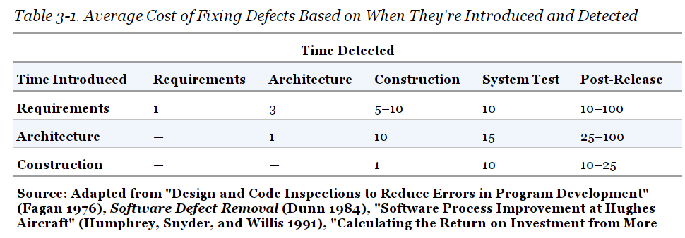
Gereksinim Analizi ve Hazırlık Gereklidir
Veri olarak;

Slide 23
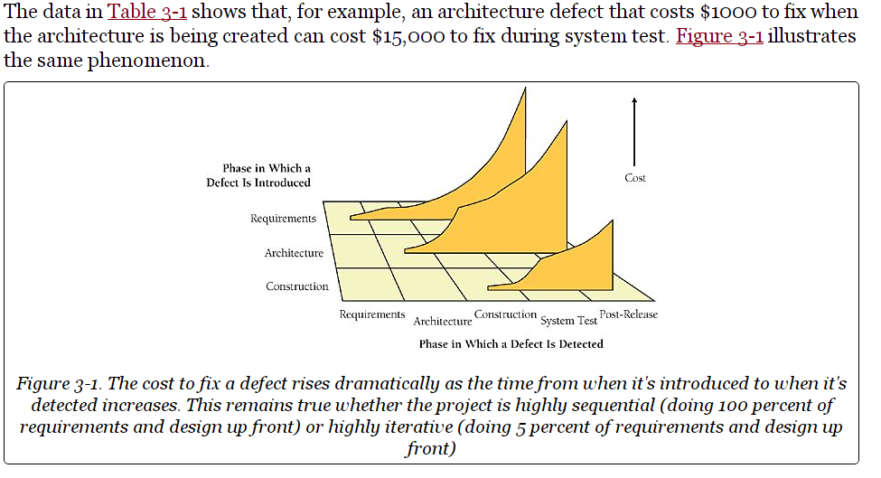
Gereksinim Analizi ve Hazırlık Gereklidir
Veri olarak;
Notes:
The average project still exerts most of its defect-correction effort on the right side of Figure 3-1 , which means that debugging and associated rework takes about 50 percent of the time spent in a typical software development cycle (Mills 1983; Boehm 1987a; Cooper and Mullen 1993; Fishman 1996; Haley 1996; Wheeler, Brykczynski, and Meeson 1996; Jones 1998; Shull et al. 2002; Wiegers 2002).
Dozens of companies have found that simply focusing on correcting defects earlier rather than later in a project can cut development costs and schedules by factors of two or more (McConnell 2004). This is a healthy incentive to find and fix your problems as early as you can.

Slide 24
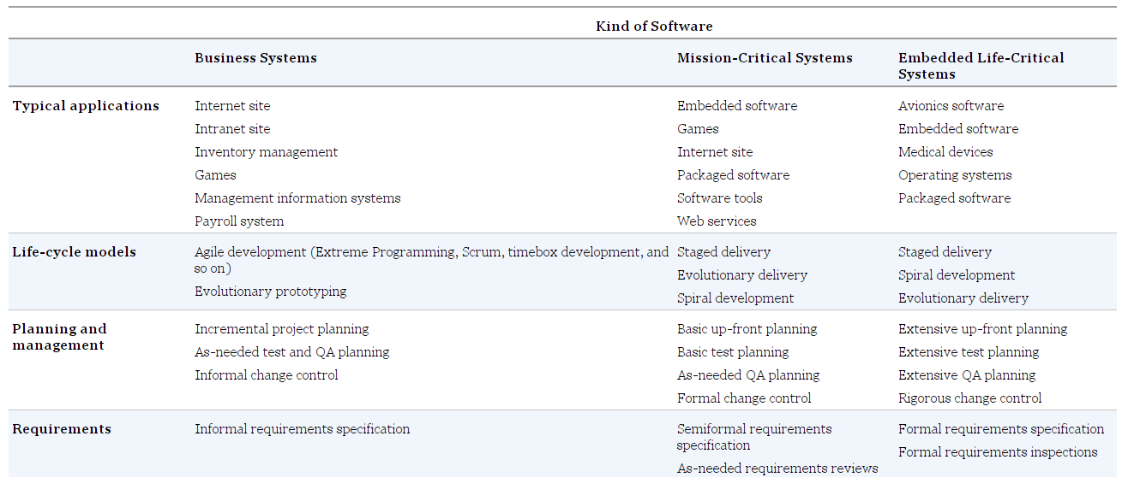
Ne Tür Bir Yazılım Üzerinde Çalıştığına Karar Ver.
Her yazılım projesi için gereken hazırlık ve inşa süreçleri farklılık gösterecektir.
Zira her proje kendine ait gereksinimler içerir.
Ancak genel olarak projeler belli başlı kategorilere ayrılabilir.
Notes:
Different kinds of software projects call for different balances between preparation and construction. Every project is unique, but projects do tend to fall into general development styles. Table 3-2 shows three of the most common kinds of projects and lists the practices that are typically best suited to each kind of project.
McConnell, Steve (2004-06-09). Code Complete (2nd Edition) (Developer Best Practices) (Kindle Locations 1073-1075). Pearson Education. Kindle Edition.

Slide 25
Ne Tür Bir Yazılım Üzerinde Çalıştığına Karar Ver.
Business systems projelerindeki geliştirme faaliyetleri daha çok tekrarlayan dizayn yaklaşımıyla yapılır. Burada genellikle inşa, gereksinim analizi, planlama ve mimari birbirlerinin içine geçmiş şekilde ele alınır.
Ancak bu processler kritik sistemlere uygulanırken, çok daha formal, planlı ve ardışıl bir yaklaşım gerekir.

Slide 26
Tekrarlamalı yaklaşımın gereksinimler üzerindeki etkisi.
Bazı yazılım geliştiriciler iterative (tekrarlamalı) bir yaklaşımla gerçekleştirilen projelerin gereksinim analizine ihtiyaç duymadığını belirtirler.
Ancak, Bu yaklaşım doğru değildir.
Proje iterative olarak da gerçekleştirilmiş olsa, projedeki hataların ilk aşamada elenmesi, proje maliyetini ciddi oranda azaltacaktır.
Aşağadaki iki örneğe göz atalım. Bu örnekler gerçek bir analizi yansıtmadıkları halde iki yaklaşımın farkını gösterebilirler.

Slide 27
Gereksinim analizi olmadan yapılan iki farklı geliştirme süreci
Notes:
Gereksinim analizi olmadan yapılan ardışıl (Sequential) geliştirme yaklaşımında, proje adımları teker teker tamamlanır, eğer kodda bir hata varsa bunun fark edilip giderilmesi projenin sonuna sarkabilir. Bu durumda, projenin tekrar yapılmasının maliyeti orijinal proje maliyetidir.
Gereksinim analizi olmadan yapılan İterative geliştirme durumunda ise her adım sonunda yapılan kontrollerin projeye olan maliyeti daha az olacaktır. Sonuç itibariyle ardışıl proje maliyeti 1 milyon dolar olurken, iterative geliştirme faaliyet 875 bin dolarda kalmıştır. Ancak her iki durumda da proje maliyetleri yüksektir.
The iterative project that abbreviates or eliminates prerequisites will differ in two ways from a sequential project that does the same thing.
First, average defect correction costs will be lower because defects will tend to be detected closer to the time they were inserted into the software. However, the defects will still be detected late in each iteration, and correcting them will require parts of the software to be redesigned, recoded, and retested— which makes the defect-correction cost higher than it needs to be.
Second, with iterative approaches costs will be absorbed piecemeal, throughout the project, rather than being clustered at the end. When all the dust settles, the total cost will be similar but it won't seem as high because the price will have been paid in small installments over the course of the project, rather than paid all at once at the end.

Slide 28
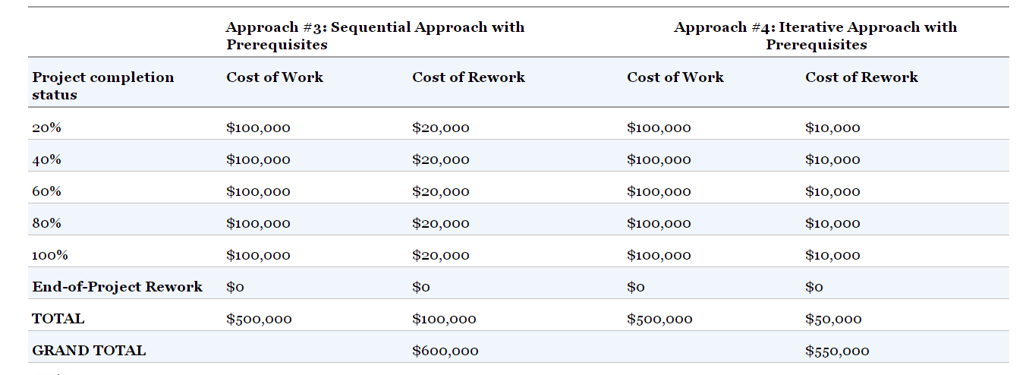
Gereksinim analizi olduğunda
Notes:
Buradan da anlaşılacağı gibi gereksinim analizi proje maliyetlerini ciddi miktarda azaltabilir.
As Table illustrates , a focus on prerequisites can reduce costs regardless of whether you use an iterative or a sequential approach. Iterative approaches are usually a better option for many reasons, but an iterative approach that ignores prerequisites can end up costing significantly more than a sequential project that pays close attention to prerequisites.
As Table suggested, most projects are neither completely sequential nor completely iterative. It isn't practical to specify 100 percent of the requirements or design up front, but most projects find value in identifying at least the most critical requirements and architectural elements early.

Slide 29
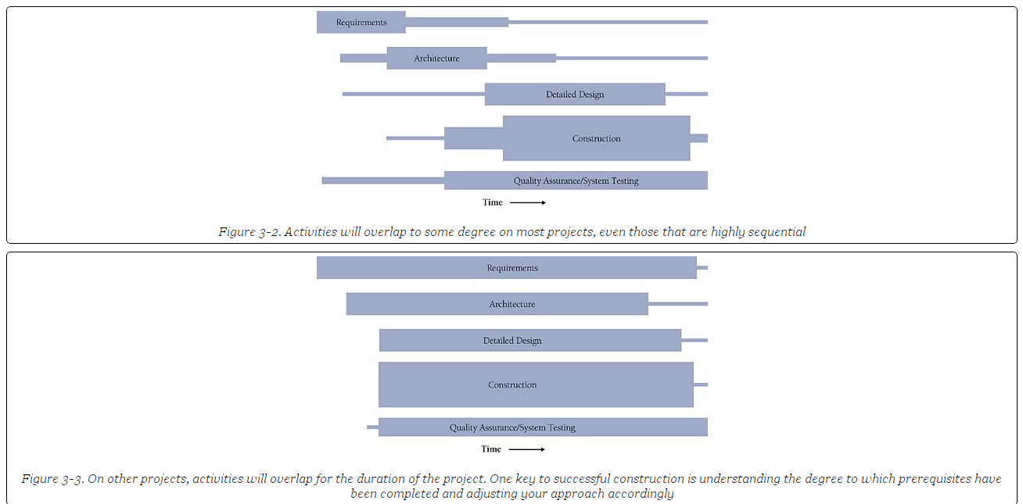
Gereksinim Analizi Çoğu Projede İnşa Aşamasında da Devam Eder
Notes:
One common rule of thumb is to plan to specify about 80 percent of the requirements up front, allocate time for additional requirements to be specified later, and then practice systematic change control to accept only the most valuable new requirements as the project progresses. Another alternative is to specify only the most important 20 percent of the requirements up front and plan to develop the rest of the software in small increments, specifying additional requirements and designs as you go. Figure 3-2 and Figure 3-3 reflect these different approaches.
McConnell, Steve (2004-06-09). Code Complete (2nd Edition) (Developer Best Practices) (Kindle Locations 1216-1220). Pearson Education. Kindle Edition.

Slide 30
Ardışıl yada Iterative, Hangi Yöntemle Geliştirma Yapmalıyım?
Proje tipi nedir (Time Critical, Business, etc.)
Proje ne kadar formal bir projedir?
Elemanların Kabiliyetleri hangi tip proje yürütmeye uygundur?
Projenin amaçları nelerdir (Uçuş seyir yazılımının amacı nettir, Ancak internetten ticaret sitesinin gereksinimleri değişebilir)
İterative bir yaklaşım projenin gereksinimlerinin iyi şekilde tanımlanamadığı projeler için uygun olabilir.
Ayrıca eğer dizayn kompleks ise.
Geliştirici takımı projeyi iyi anlayamamışsa.
Projedeki risk miktarı fazlaysa.
Uzun vadedeki kestirilebilirlik önemliyse
Ve dizayn ve gereksinimleri değiştirmenin maliyeti düşükse.
Iterative yaklaşım tercih edilebilir.
Ardışıl proje yaklaşımı gereksinimlerin kestirilebilir ve kararlı olduğu durumlarda kullanılabilir.
Ayrıca, dizayn basit ve iyi anlaşılmışsa
Geliştiriciler uygulama alanıyla bilgiye ve tecrübeye sahipse
Projenin riskleri kestirilebilir derecede ve azsa
Projenin uzun süre içinde çıktılarının önceden belirlenmesi önemliyse
Dizayn ve gereksinimlerin değiştirilmesi proje maliyetini artıracaksa.
Ardışıl yaklaşım tercih edilebilir.
Notes:
CHOOSING BETWEEN ITERATIVE AND SEQUENTIAL APPROACHES The extent to which prerequisites need to be satisfied up front will vary with the project type indicated in Table 3-2 , project formality, technical environment , staff capabilities, and project business goals. You might choose a more sequential (up-front) approach when The requirements are fairly stable. The design is straightforward and fairly well understood. The development team is familiar with the applications area. The project contains little risk. Long-term predictability is important. The cost of changing requirements, design, and code downstream is likely to be high. You might choose a more iterative (as-you-go) approach when The requirements are not well understood or you expect them to be unstable for other reasons. The design is complex, challenging, or both. The development team is unfamiliar with the applications area. The project contains a lot of risk. Long-term predictability is not important. The cost of changing requirements, design, and code downstream is likely to be low. Software being what it is, iterative approaches are useful much more often than sequential approaches are. You can adapt the prerequisites to your specific project by making them more or less formal and more or less complete, as you see fit. For a detailed discussion of different approaches to large and small projects (also known as the different approaches to formal and informal projects), see Chapter 27 .

Slide 31
Sınıf içi proje çalışması
Lütfen şimdi proje tiplerini inceleyip farklı proje tiplerine uygun projeler bulmaya çalışalım.

Slide 32
Gelecek Konu : Problemi Tanımlama Gereksinimi
Teşekkürler

